Slide 1

Kvalitativní výzkum
Výzkum z té druhé strany

Slide 2
Rozdíl není ve zkoumaných tématech, ale v logice postupu
Kvantitativní
Kvalitativní
Kvantitativní - testuje hypotézy, co nejpřesnější vyjádření, vztahu dvou proměnných
Metodou je dedukce – na počátku je problém reálně existující nebo v sociální realitě
Je přeložen do hypotéz
Podle hypotéz se měří a vybírají proměnné
Data jsou použita k testování hypotéz
Výstupem je soubor přijetých nebo zamítnutých hypotéz
Kvalitativní
Metodou je indukce - Na počátku je pozorování, sběr dat.
Pátrání po pravidelnostech po významu, předběžné závěry
Výstupem jsou nové hypotézy nebo teorie

Slide 3
Kvantitativní dedukce a kvalitativní indukce
Kvantitativně – dedukce,. H1: V souboru existují data, která mají formu písmene A
Data x
xx
xxxxx
xxxxxx xxxxxx
xxxxxx bbbbbb
xxxxxxxx oooooo cccccccc
xxxxxxxx xxxxxxxxxxx
Závěr: neexistují!
Kvalitativně - Indukce – jsou zde nějaké identifikovatelné struktury v datech?
Závěr: Ano, je to tvar písmene A!

Slide 4
Dva typy výzkumu, dva druhy omezení
Kvantitativní | Kvalitativní
Omezený rozsah informace o velice mnoha jedincích | Mnoho informací o malém počtu jedinců
Silná redukce pozorovaných proměnných a vztahů mezi nimi | Silná redukce počtu sledovaných jedinců
Generalizace základní soubor pomocí statistiky snadná, Validita dat diskutabilní (ptám se na to, na co si myslím, že se ptám? Nechápou respondenti otázku jinak?) | Generalizace na populaci diskutabilní někdy nemožná (reprezentují vybraní jednici skutečně názory základního souboru?)

Slide 5
Dva typy výzkumu, dva druhy omezení
Kvantitativní
kvalitativní
+ Silná standardizace
+ Vysoká reliabilita
- Silná redukce informací
Respondent namísto aby plně popsal svoje mínění je nucen vybírat z naší nabídky
- Nízká validita
- Slabá standardizace
- Nízká reliabilita
+ Slabá redukce informací
Nejsou zde vnucována taková omezení jako při uzavřených otázkách
+ Potenciálně vysoká validita

Slide 6
Klasická škola
Představitel | Moderní společnost | Role sociologie | Společnost budoucnosti | paradigma
Auguste Comte (1798 - 1857, Francie) | Pád autorit, řádu, obavy | Stabilizující, pozitivní poznání | Vědecky řízena sociology, velké skupiny | Sociální fyzika, | pozitivismus
Emile Durkheim (1859 - 1917, Francie) | Mechanická (Tradiční) x organická solidarita (nová, vymaňuje se z tlaků své skupiny) | Analýza – specializace společnenských skupin, moderní spol. je vyšší celek | X Sociologismus – jedinec je produktem společnosti | Soc. fakta jsou věci | pozitivismus
Karl Marx (1818 - 1883, Německo) | Pád hodnot, náboženství, řádu | Proletariát a jeho zájmy – stanou se zájmy všech | Diktatura proletariat, mizení tříd, vědecky řízeno | Hybnou silou je konflikt | pozitivismus

Slide 7
Fenomenologická škola
Přechod umožňuje Max Weber, Parsons a především inspirace Edmundem Husserlem Krize evropských věd a transcendentální fenomenologie. Praha 1972 – Jan Patočka Přirozený svět jako filozofický problém (1936)
Max Weber (1864 - 1920, Německo) | Pád hodnot, nová protestanstká etika |  | Analýza, pochopit motivy jednání – chápající, nehodnotící | X Kapitalistická, břemeno hromadění zisku, uniformita – obhajoba individua | Moderní spol. již náb. nepotřebuje ke své obhajobě | Chápající sociologie Kvalitativní
Fenomenologie
Alfred Schutz (1899 – 1959) |  |  | pojetí sociologie jako vědy odlišné od přírodních věd. Ve společenských vědách totiž existuje dvojí hermeneutika – sociologové přikládají význam lidskému světu, který už ale na významech postaven je. | Sociologická teorie je konstrukt konstruktu každodenního života a tuto skutečnost si musí uvědomit. |  | Fenomenologie Kvalitativní
Peter Berger. (1929) Thomas Luckmann (1927) |  | , | Konstrukce sociální reality | Jak se udržuje přirozená realita našeho sociálního života | Svět je subjektivní i objektivní | Sociální konstruktivismus

Slide 8
Ovlivněni fenomenologickou školou
Erwin Goffman (1922 – 1982) | sociální vztahy jsou budovány sociální interakcí na symbolické úrovni. | Pro Goffmana není společnost jednolitým celkem. Musíme jednat různě za různých podmínek, kontext v němž jednáme není společnost jako celek, ale pouze malý výsek, v němž se nalézáme. | Symbolický interakcionismus Kvalitativní
Harold Garfinkel (1917-2011) | absolutní situační podmíněnost, a tedy neopakovatelnost lidského chování a interakce | Jeho metody, například „etnometodologické indiference“ nebo „rušivého experimentu“ (např. projet jednosměrnou ulici v protisměru) – podobně jako Husserlovo „uzávorkování“ –, vůbec neznamenají, že by sociální řád podceňoval. Je jen přesvědčen, že právě v takových situacích se nejlépe ukáže, jak mu účastníci sami rozumějí. | Etnometodologie Soubor technik a metod Kvalitativní

Slide 9
Příklad vzájemného neporozumění
Kvantitativní účastník (tvrdý - T) x kvalitativní účastník (měkký - M)
M: (přátelsky mává) Ahoj, dneska je ale krásně…
T: Ahoj, jak to myslíš krásně? Krásně z hlediska počasí, politiky, osobního štěstí nebo jak?
M: Ehmmm, nijak , prostě že je krásný den…
T: Krásný den pro koho? Pro všechny tady ve městě? To sám víš že je nesmysl. Krásně pro nás dva?
M: nevím (zaraženě opakuje), prostě je krásně….
T: problém je, že se nevyjadřuješ přesně, tak ti nemůžu odpovědět..
M: já taky o odpověď nestojím. Jen jsem si s tebou chtěl chvíli popovídat.
T: A o čem konkrétně sis chtěl popovídat? Můžeš to upřesnit? O počasí?
M: O ničem…a zajdi si brzy k doktorovi, asi se ti něco stalo.
T: Co se mi stalo? Vidíš něco?
M: mávne rukou a naštvaně odchází…
Podle etnometodologie Harolda Garfinkela
Zkuste sami téma:
Pozvání na rande, kdy dívka je v zajetí kvantitativního paradigmatu.

Slide 10
Kvantitativní X Kvalitativní
Kvantitativní výzkum je číselné šetření, které interpretuje sociální realitu z hlediska hypotéz odvozených z teorie nebo z reálného problému ve společnosti. Jde po vztahu kvantifikovatelných proměnných.
Kvalitativní výzkum je šetření, které neinterpretuje sociální realitu číselně, neformalizuje ji, ale jde po smyslu sdělení, po významu sdělovaných informací, jaký má pro danou populaci.

Slide 11
Kvantitaivní x Kvalitativní
Předpokladem dobrého kvantitativního výzkumu je opora souboru –
jeho znalost pro náhodný reprezentativní výběr a konstrukci výběrového souboru
Cílem je co nejlépe reprezentovat populaci jedinců (M. Disman)
Předpokladem dobrého kvalitativního výzkumu je opora v souboru –
reprezentativní rozložení problému ve výběrovém souboru, kdy není žádná skupina, přinášející nové informace pro teorii opomenuta
Cílem je co nejlépe reprezentovat „populaci“ problému, „populaci“ jeho relevantních dimenzí (M. Disman)

Slide 12
Grounded theory (Glaser and Strauss)
Zakotvená teorie, dobře podložená teorie
Ryze induktivní proces, bez pomoci předem připravených hypotéz
Začíná narací – osobní výpovědí toho, kdo problém prožívá – jeho vlastní definice problému (příklad nezaměstnanosti z kvalitativního hlediska)
Vytváření teoretického vzorku a metoda konstantního srovnávání

Slide 13
Groundend theory: theoretical sampling
Vytváření teoretického vzorku - je to proces, kdy sbíráme data, kódujeme je a analyzujeme, rozhodujeme, kde se budou sbírat data další.
Cílem je vytvořit hypotézy a teorii
Proces je kontrolován jen a jen vynořující se teorií
Ničím apriorně, z vnějšku definovaným
Každým krokem jsou kategorie, předběžné hypotézy a koncepty upřesňovány, mazány, nahrazovány.
Až když nové informace nevedou k dalším poznatků, dochází k
Teoretické nasycení vzorku
Pro pochopení: Můžeme říci, kolik lidí budeme kontaktovat na rozhovor, z kolika skupin?

Slide 14
Groundend theory: theoretical sampling - Krok Teoretické nasycení vzorku
Informace se již opakuje a zapadá do vytvořených kategorií a vzorců (typy nezaměstnaných a jejich strategie hledání – nehledání zaměstnání např.)
Rozšířit na jiné skupiny, co největší diferenciace, co nejširší varieta pro naší teorii.
Nasycení vzorku nikdy nemůže být dosaženo studiem jediného problému v jediné skupině!

Slide 15
Groundend theory: metoda konstantního srovnávání
Současná aplikace kódování a interpretace
Metodologie není vytvářena předem, ale v průběhu sběru dat.
Vynořuje se zajímavá struktura. Vede k nové otázce, která bude pokládáno novým respondentům – i k jejich výběru.
Protože cílem kvalitativního výzkumu je vytváření hypotéz a teorií, nikoli jejich ověřování nelze aplikovat reliabilitu.
- není beznadějné – když použijí stejnou výchozí perspektivu (narace nezaměstnanosti ve stejných sociálně- ekonomických podmínkách státu např.) dojdou ke srovnatelných výsledkům.

Slide 16
Organizace dat – kódování
I zde dochází k formalizaci dat – ale ne na základě apriorních hypotéz, ale na zákaldě intepretace získávaných dat
Rozhodující je obsah informace a jak jí rozumíme, to je základ
Vnější relativně nezávislé kódy jsou (Lofland and Lofland, 1971)
Akt – dočasná akce krátká (svatba)
Aktivita – akce delšího trvání (např. žně)
Význam - výpověď respondenta vysvětlující jednání
Participace – celková adaptace respondenta na dané prostředí
Vztahy - vzájemné vztahy mezi více osobami současně
Prostředí – celé studované prostředí jako jednotka analýzy
Prostředí, definice situace respondentem, způsoby myšlení, procesy, aktivity, události atd..
Vždy si vytvoříte kódování dle své vynořující se teorie. Jedna odpověď často spadá do více kategorií, v kvalitativním výzkum je to možné, v kvantitativním vyloučené.
Cílem kódování je pomoci nalézt analytické kategorie, koncepty, opakující se souvislosti, ne počítat jejich frekvenci.

Slide 17
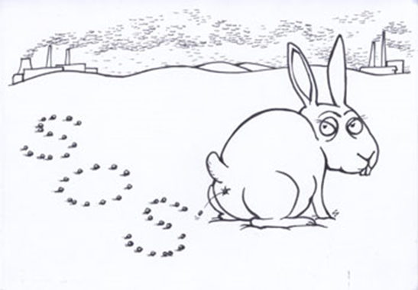
Kvantitativní X Kvalitativní
Co uvidí ortodoxní kvantitativec – datista? (B. Blažek)
Co uvidíte Vy?

Slide 18
Iniciace
Velká
Alexandr Solženicyn

Slide 19
Iniciace
Malá
Případ Orlík

Slide 20



Socioekonomické zájmy a možnosti snížení zátěže vod v povodí nádrže Orlík fosforem
REFRESH: Adaptive Strategies to Mitigate the Impacts
of Climate Change on European Freshwater Ecosystems
(REstoration of FRESH-water ecosystems) 2012-14
Biologické centrum AVČR, v.v.i. Hydrobiologický ústav
Ekonomická fakulta, Jihočeská univerzita v Českých Budějovicích
Lapka M., Borovec J., Cudlínová E., Hejzlar J., Políčková B., Švejdarová H.

Slide 21
Fosfor (P) jako činný agens
Fosfor v přítocích do nádrže Orlík
Zdroje P v povodí
(2007-2009: 350 v povodí nádrže Orlík, 2010)
přírodní
pozadí (les)
13%
odpadní
zemědělství
vody
21%
49%
atm.depozice
0,3%
sídla
rybářství
1%
16%
nutné snížení přítokové koncentrace P_{celk} pro stav bez vodního květu
a eutrofizace

Slide 22
Potenciální zájmy v území
Hlavní zájmy v území v hlediska P:
Obce
Zemědělci
Rybáři
Další zájmy v území:
Rekreace
Ochrana
Věda
…..
Co by se stalo, kdyby se absolutizovaly jednotlivé zájmy...
Naše role není dělat rozhodčího mezi zájmy v území, ani je dávat do rovnováhy, nalézat harmonii.
Tím kdo je upřednostněn je voda.
To bude výhra pro všechny...
Je zdrojem a zároveň limitním faktorem pro všechny zájmy v území...

Slide 23
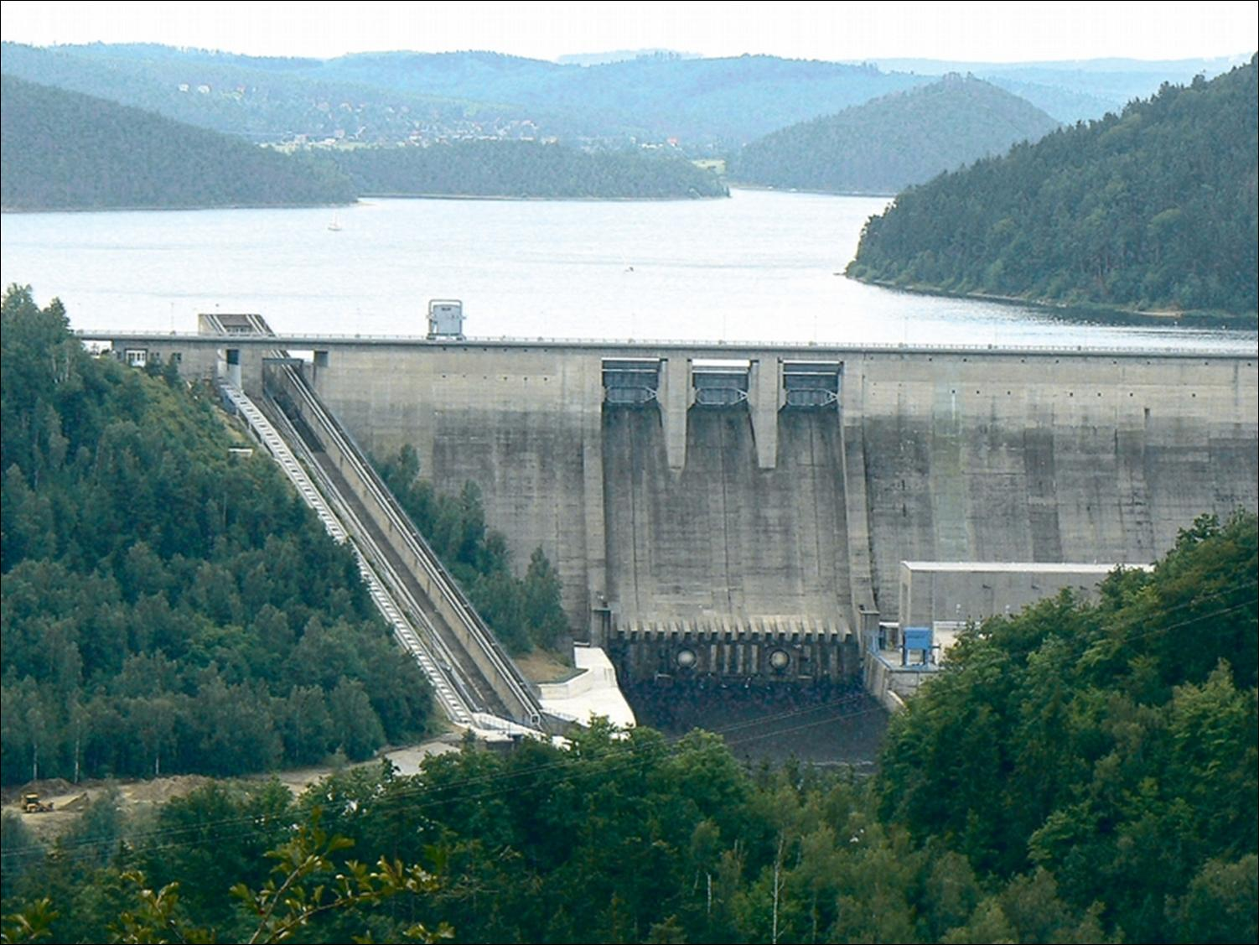
Iniciační odpovědi
Představitel JČ kraje
Zastupitelstva, iniciativy atd.
ČRO Radiožurnál
Zprávy o suchu –
Snížily se průtoky – zvýšila koncentrace P (2015)
„Kdo potřebuje čistou vodu v Orlíku!?“
(každý má přece bazén)
„Vodohospodáři se shodli, že jediným způsobem jak situaci čelit je zvýšení efektivity čistění P v čističkách odpadních vod“.

Slide 24
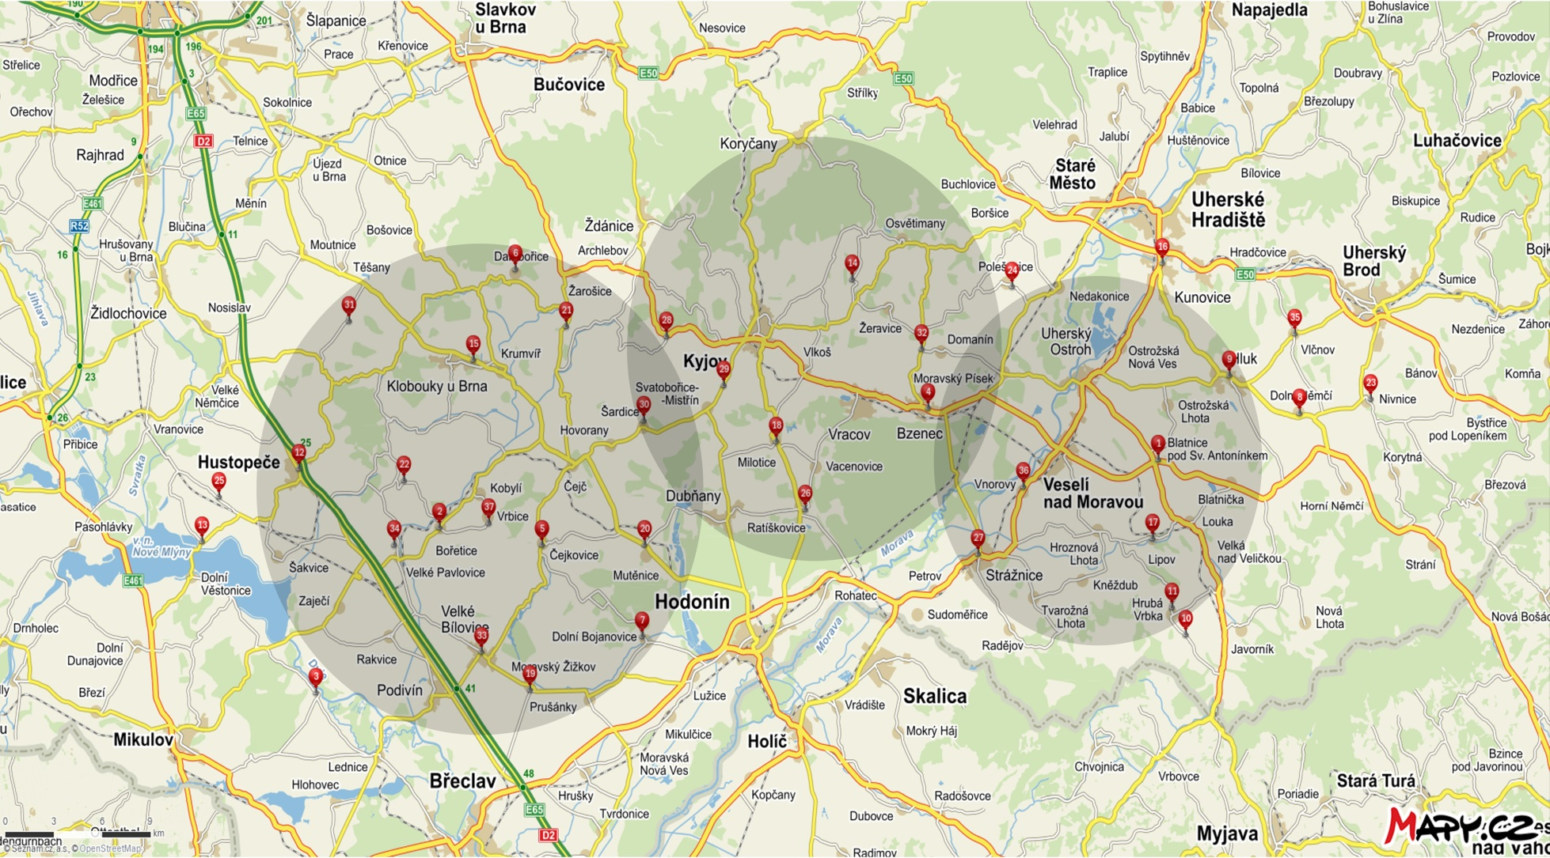
Zájmové území

Slide 25
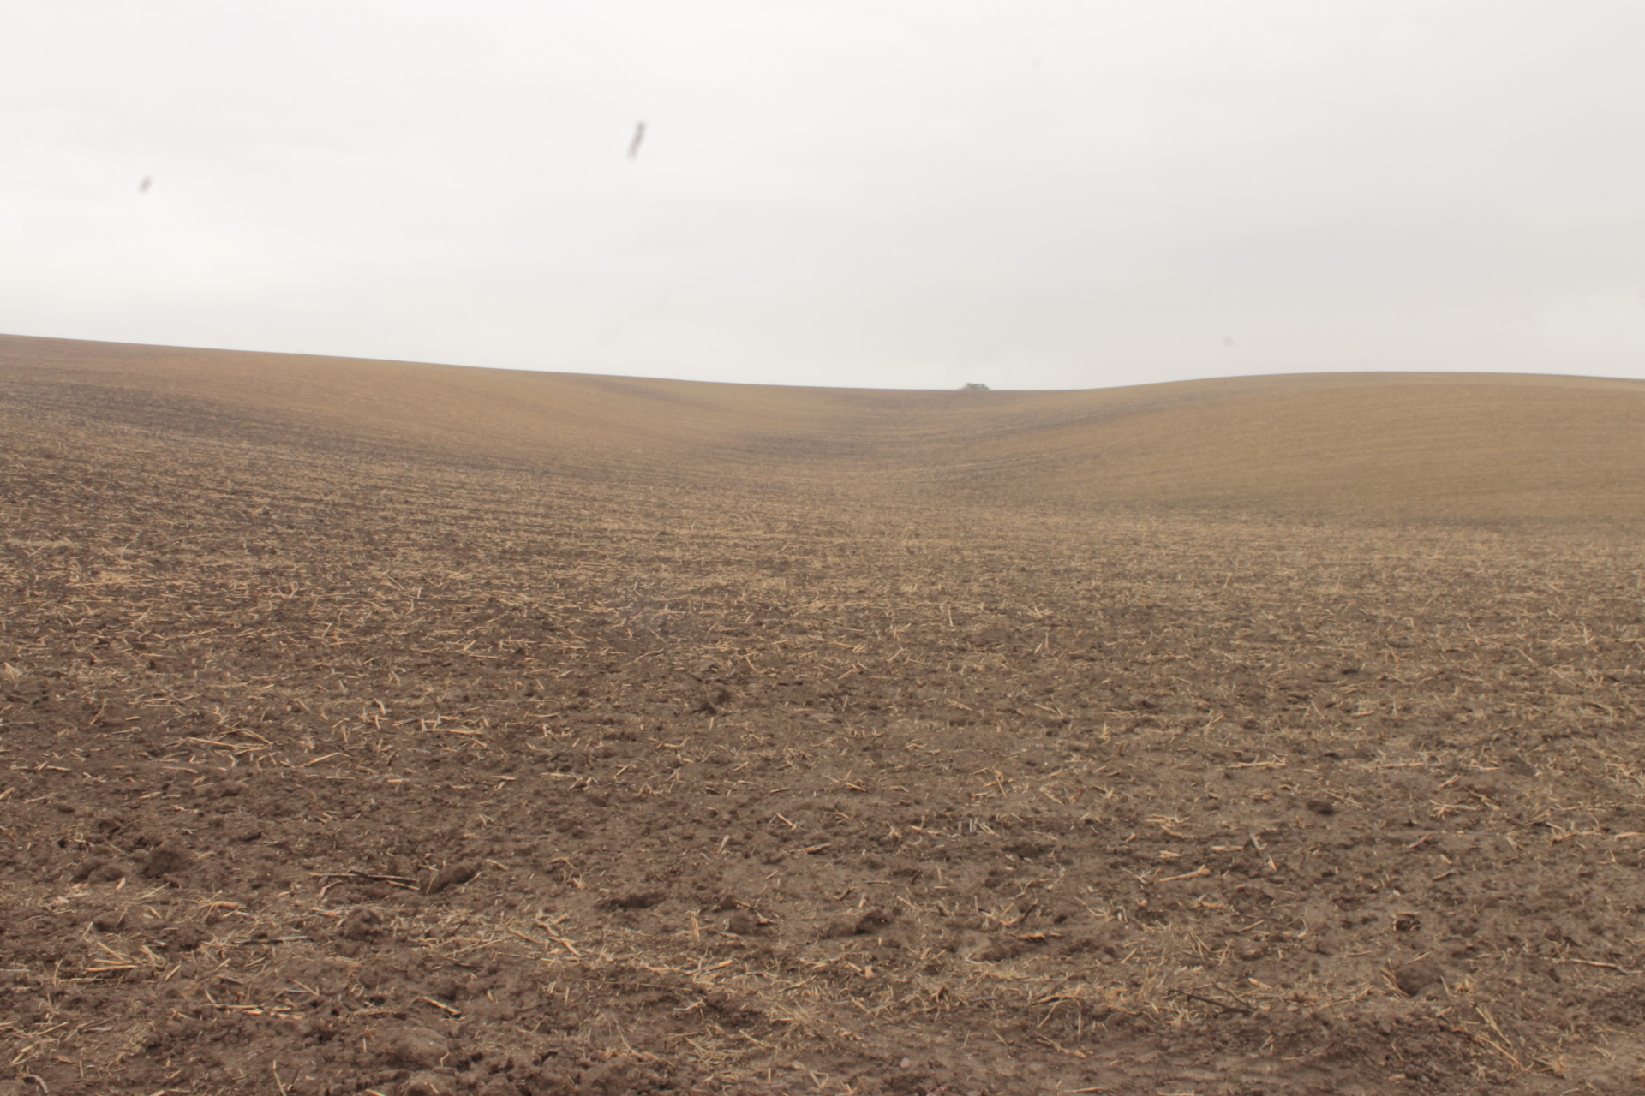

Slide 26
Iniciace
Malá
Případ půda na Moravě
„Degradace půd není nic nového, bylo tak na jižní Moravě vždycky“.

Slide 28
x11_AA_Degradace půd není nic nového, bylo tak na jižní Moravě vždycky.
 |  | Frequency | Percent | Valid Percent | Cumulative Percent
Valid | Souhlasím | 56 | 18,7 | 22,4 | 22,4
 | Ani souhlas, ani nesouhlas | 62 | 20,7 | 24,8 | 47,2
 | Nesouhlasím | 132 | 44,0 | 52,8 | 100,0
 | Total | 250 | 83,3 | 100,0
Missing | 9 | 41 | 13,7
 | System | 9 | 3,0
 | Total | 50 | 16,7
Total |  | 300 | 100,0

Slide 29
Iniciace – nesmyslná
Klasifikace, kategorizace - kterou zaznamenal podle "jisté čínské encyklopedie„ argentinský spisovatel Jorge Luis Borges. Ta dělí zvířata na:
a, patřící císaři
b, nabalzamovaná
c, zdomácnělá
d, prasátka
e, sirény
f, bájné
g, toulavé psy
h, zvířata zahrnutá do této kategorie
i, co jsou jako bláznivá
j, nespočítatelná
k, nakreslená tenoučkým štětcem z velbloudí srsti
l, a podobně
m, ta, co právě rozbila džbán
n, ta, co z dálky připomínají mouchy

Slide 30
Kvalitativní poznávání
Fenomenogický výkum
Grounded therory
Děje se iniciačním skokem

